Slide 1

西北工业大学研究生数学公共课
数理统计
第四版

Slide 2

第4.2节 正态总体均值与方差的
假设检验
一、 t 检验
二、 检验
三、F 检验
四、单边检验

Slide 3


一、t 检验

Slide 4
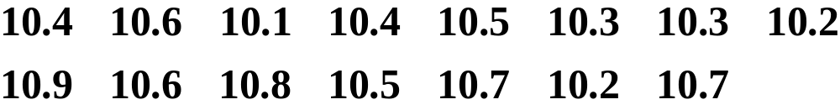


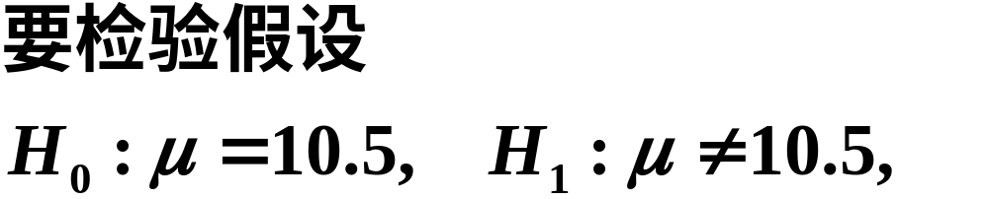
例1 某切割机在正常工作时, 切割每段金属棒的平均长度为10.5cm, 标准差是0.15cm, 今从一批产品中随机的抽取15段进行测量, 其结果如下:
假定切割的长度服从正态分布, 且标准差没有变化, 试问该机工作是否正常?
解

Slide 5



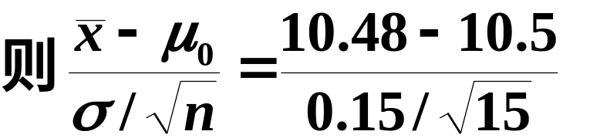

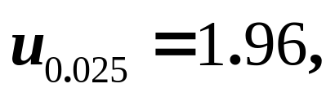
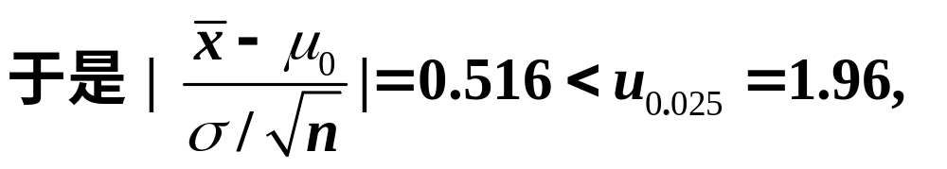
查表得

Slide 6



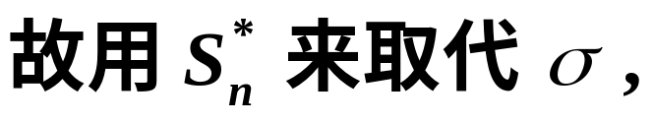


Slide 7
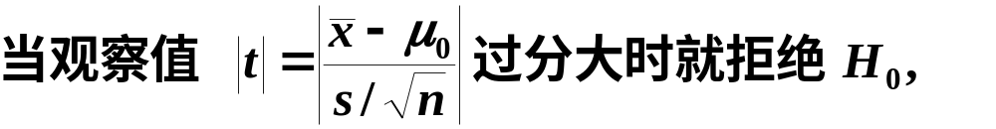

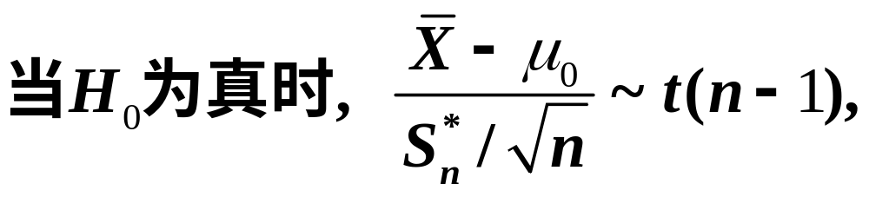
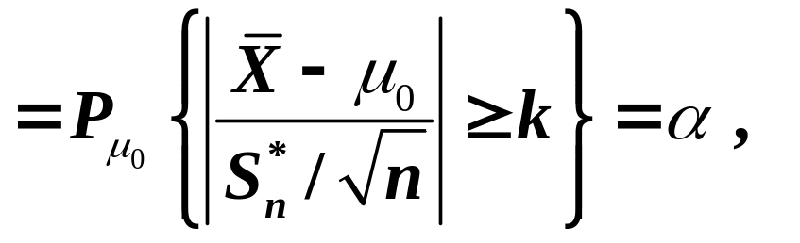

根据第一章§1.3定理1.13知,
定理1.13

Slide 8
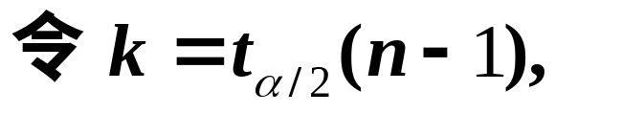
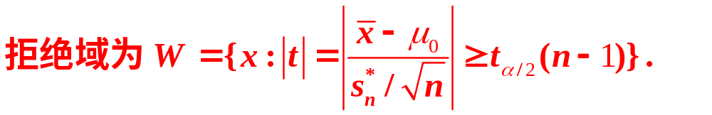
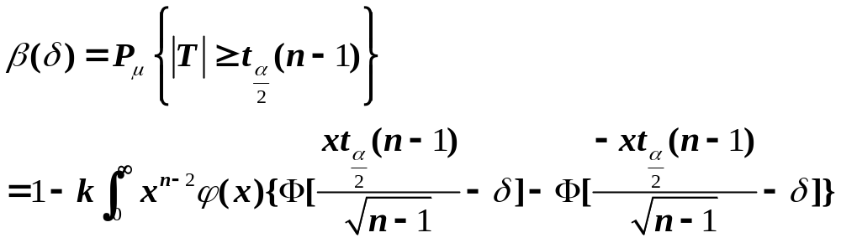
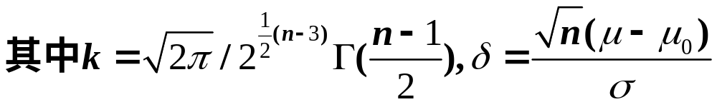
上述利用 t 统计量得出的检验法称为t 检验法.此检验
的势函数为:

Slide 9
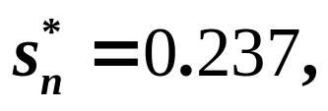
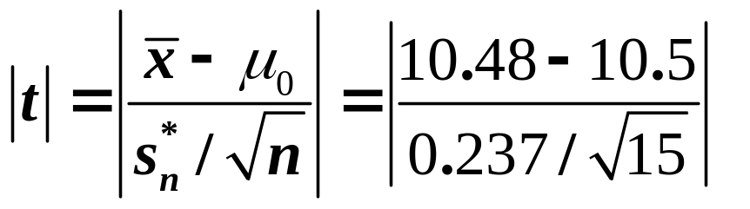




如果在例1中只假定切割的长度服从正态分布, 问该机切割的金属棒的平均长度有无显著变化?
例2(p121例4.5)
解
t分布表
查表得

Slide 10
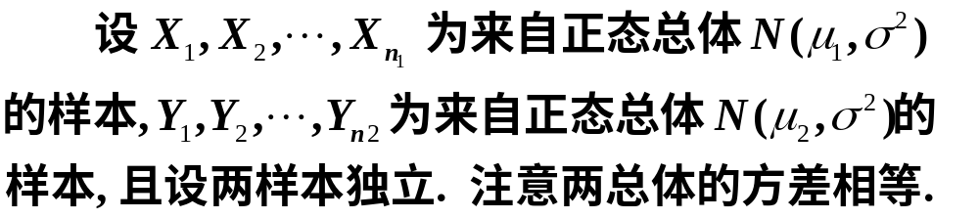
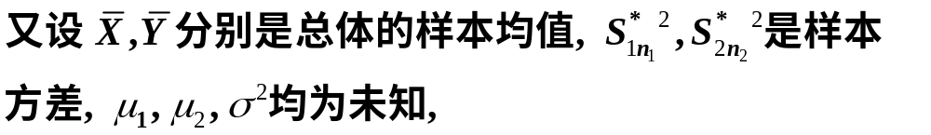
利用t检验法检验具有相同方差的两正态总体均值差的假设.

Slide 11

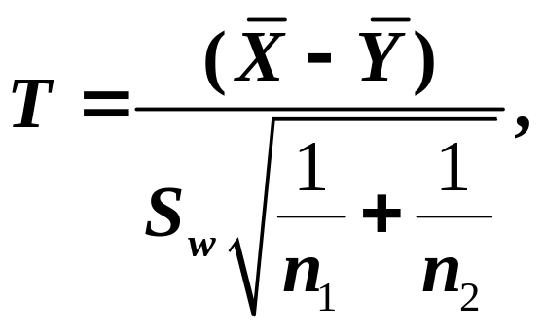
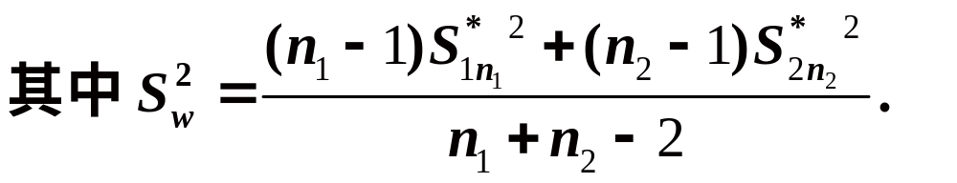


根据第一章§1.3定理1.14知,
定理1.14

Slide 12
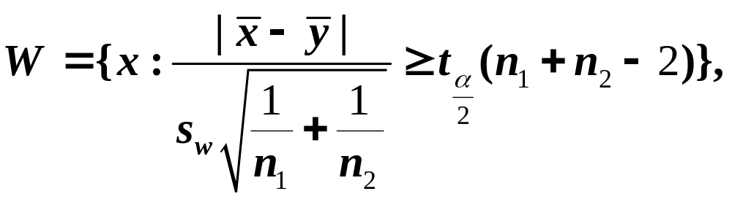
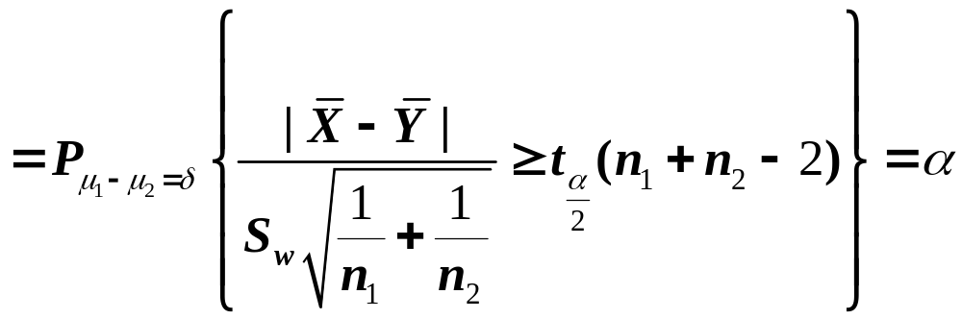

其拒绝域的形式为
第一类错误的概率为：

Slide 13
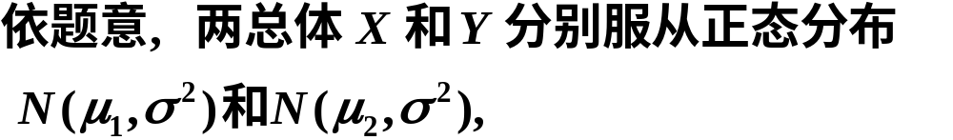

例3 有甲、乙两台机床加工相同的产品, 从这两台机床加工的产品中随机地抽取若干件, 测得产品直径(单位:mm)为
机床甲: 20.5, 19.8, 19.7, 20.4, 20.1, 20.0, 19.0, 19.9
机床乙: 19.7, 20.8, 20.5, 19.8, 19.4, 20.6, 19.2,
试比较甲、乙两台机床加工的产品直径有无显著差异? 假定两台机床加工的产品直径都服从正态分布, 且总体方差相等.
解

Slide 14

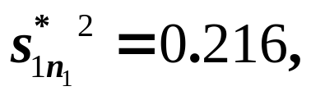

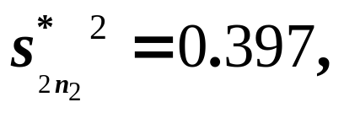


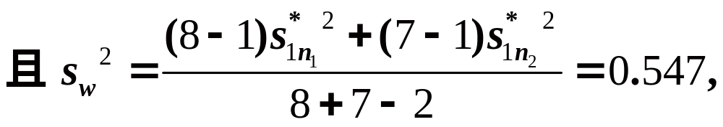

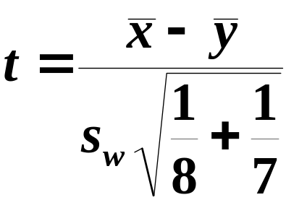


即甲、乙两台机床加工的产品直径无显著差异.

Slide 15
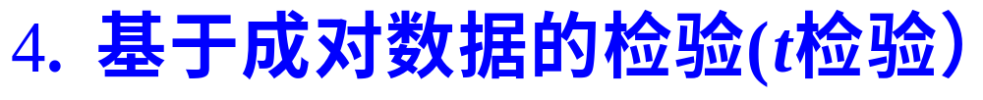
有时为了比较两种产品, 或两种仪器, 两种方法等的差异, 我们常在相同的条件下作对比试验, 得到一批成对的观察值. 然后分析观察数据作出推断. 这种方法常称为逐对比较法.
例4 有两台光谱仪I_{x} , I_{y} ,用来测量材料中某种金属的含量, 为鉴定它们的测量结果有无显著差异, 制备了9件试块(它们的成分、金属含量、均匀性等各不相同), 现在分别用这两台机器对每一试块测量一次, 得到9对观察值如下:

Slide 16
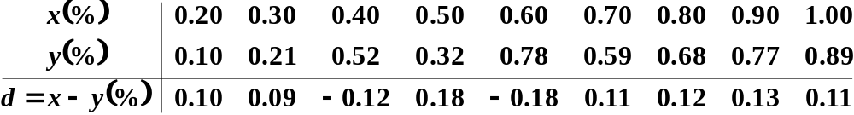

问能否认为这两台仪器的测量结果有显著的差异?
解
本题中的数据是成对的, 即对同一试块测出一对数据, 我们看到一对与另一对之间的差异是由各种因素, 如材料成分、金属含量、均匀性等因素引起的. [这也表明不能将光谱仪I_{x} 对9个试块的测量结果(即表中第一行)看成是一个样本, 同样也不能将表中第二行看成一个样本, 因此不能用表8.1中第4栏的检验法作检验].

Slide 17


而同一对中两个数据的差异则可看成是仅由这两台仪器性能的差异所引起的. 这样, 局限于各对中两个数据来比较就能排除种种其他因素, 而只考虑单独由仪器的性能所产生的影响.
表中第三行表示各对数据的差
若两台机器的性能一样,
随机误差可以认为服从正态分布, 其均值为零.

Slide 18
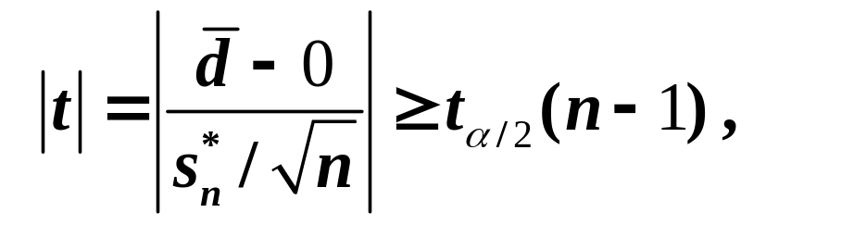



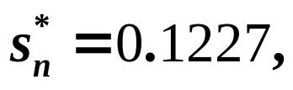


按关于单个正态分布均值的t检验, 知拒绝域为
认为这两台仪器的测量结果无显著的差异.

Slide 19

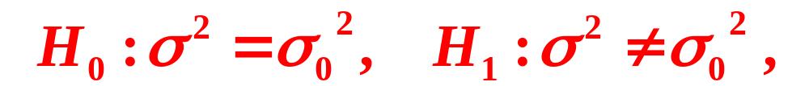




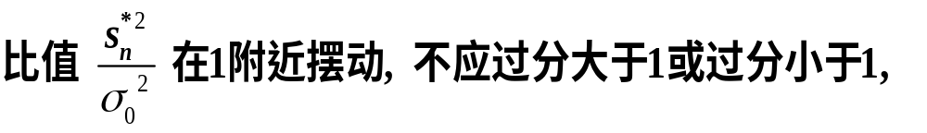
二、 检验
(1) 要求检验假设:

Slide 20
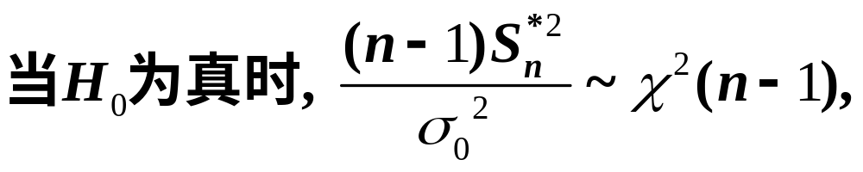

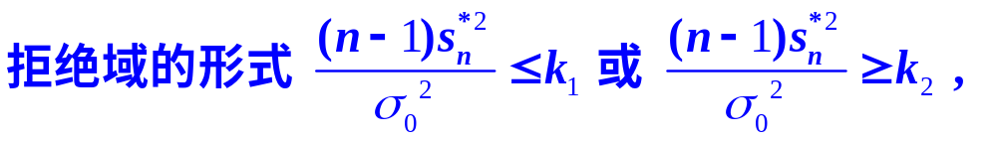

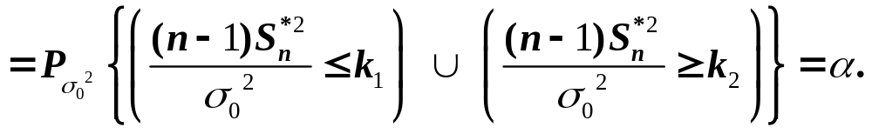
根据第一章§1.3,

Slide 21
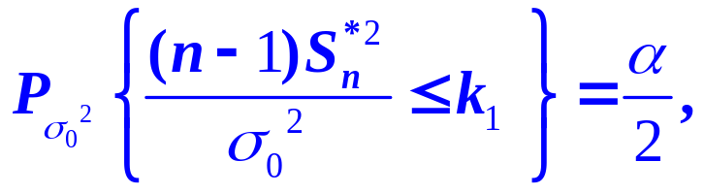

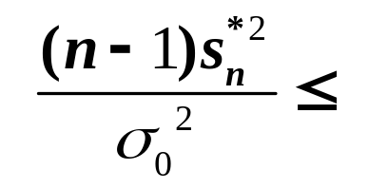
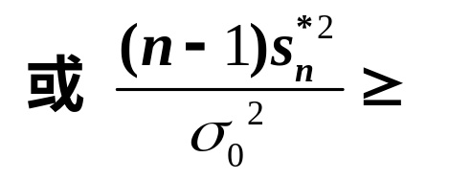
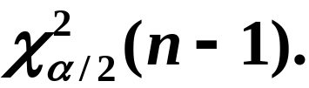
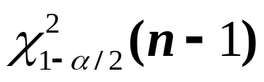
为了计算方便, 习惯上取
拒绝域为:
指它们的和集

Slide 22


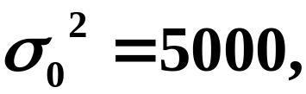


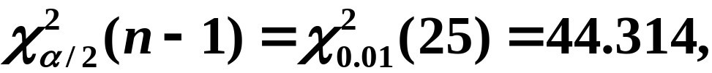
例5 某厂生产的某种型号的电池, 其寿命长期以来服从方差 =5000 (小时²) 的正态分布, 现有一批这种电池, 从它生产情况来看, 寿命的波动性有所变化. 现随机的取26只电池, 测出其寿命的样本方差s²=9200(小时²). 问根据这一数据能否推断这批电池的寿命的波动性较以往的有显著的变化?
解

Slide 23
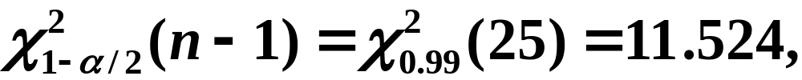
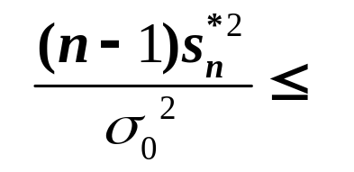
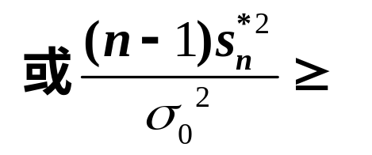


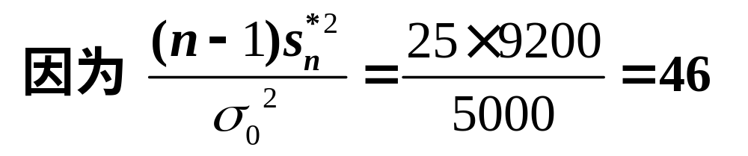


拒绝域为:
认为这批电池的寿命的波动性较以往的有显著的变化.

Slide 24

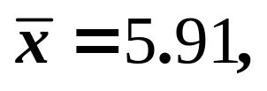
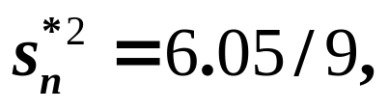
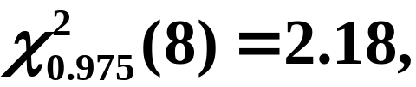
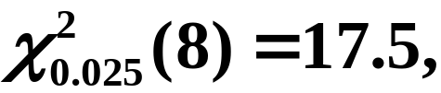


例6(p124例4.7)美国民政部门对某住宅区住户的消费情况进行的调查报告中，抽出9户为样本，每年开支除去税款和住宅等费用外, 依次为: 4.9, 5.3, 6.5, 5.2, 7.4, 5.4, 6.8, 5.4, 6.3（单位k元）. 假定住户消费数据服从正态分布，当给定=0.05,问所有住户消费数据的总体方差为0.3是否可信?
解
查表得
所有住户消费数据的总体方差为0.3不可信

Slide 25


三、F 检验
需要检验假设:

Slide 26








Slide 27



根据第一章§1.3定理1.15知
定理1.15

Slide 28


检验问题的拒绝域为
上述检验法称为F检验法.

Slide 29

例7(p125例4.8)
为了考察温度对某物体断裂强
力的影响，在70度和80度分别重复做了8次试验，
测得的断裂强力的数据如下(单位Pa):
70度：20.5, 18.8, 19.8, 21.5, 19.5, 21.0, 21.2
80度： 17.7, 20.3, 20.0, 18.8, 19.0, 20.1, 20.2, 19.1
解

Slide 30




所以两总体方差无显著差异.

Slide 31





例8 分别用两个不同的计算机系统检索10个资料, 测得平均检索时间及方差(单位:秒)如下:
假定检索时间服从正态分布, 问这两系统检索资料有无明显差别?
解
根据题中条件, 首先应检验方差的齐性.

Slide 32








Slide 33







认为两系统检索资料时间无明显差别.

Slide 34



四、单边检验
1. 右边检验与左边检验
右边检验与左边检验统称为单边检验.
首先通过一个实例来说明双边检验与单边检验的
区别与联系.

Slide 35







某种电子元件的寿命X(以小时计)服从正态分布, 均为未知. 现测得16只元件的寿命如下:
例9
问是否有理由认为元件的平均寿命大于225(小时)?
解
依题意需检验假设

Slide 36





查表得
由上述例子可以看到：两种检验使用的统计量一致，区别在于拒绝域. 双边检验与单边检验的拒绝域分别为：

Slide 37

2. 单边检验拒绝域的计算
因为与双边检验有密切关系，因而仅举一例说明。
利用t检验法检验具有相同方差的两正态总体均值差的单边假设.

Slide 38



定理1.14
根据第一章§1.3定理1.14知,

Slide 39



又由于
其拒绝域的形式为

Slide 40



例10 在平炉上进行一项试验以确定改变操作方法的建议是否会增加钢的得率, 试验是在同一只平炉上进行的. 每炼一炉钢时除操作方法外, 其它条件都尽可能做到相同.先采用标准方法炼一炉, 然后用建议的新方法炼一炉, 以后交替进行, 各炼了10炉, 其得率分别为(1)标准方法: 78.1, 72.4, 76.2, 74.3, 77.4, 78.4, 76.0, 75.5, 76.7, 77.3; (2)新方法:
79.1, 81.0, 77.3, 79.1, 80.0, 78.1, 79.1, 77.3, 80.2, 82.1; 设这两个样本相互独立, 且分别来自正态总体
问建议的新操作方法能否提高得率?

Slide 41






解
分别求出标准方法和新方法下的样本均值和样本方差:

Slide 42




查表5.2知其拒绝域为
即认为建议的新操作方法较原来的方法为优.

Slide 43

















表4.2
1
2
3
4

Slide 44












5
6
7

Slide 45
再 见

Slide 46

第二章§1.3定理1.14与1.15

Slide 47



Slide 48

表4.2
4
1
2
3

Slide 49

第二章§1.3定理1.13

Slide 50


t分布表a
 | =0.25 | 0.10 | 0.05 | 0.025 | 0.01 | 0.005
1 2 3 4 5 6 7 8 9 10 11 12 13 14 15 16 | 1.0000 0.8165 0.7649 0.7407 0.7267 0.7176 0.7111 0.7064 0.7027 0.6998 0.6974 0.6955 0.6938 0.6924 0.6912 0.6901 | 3.0777 1.8856 1.6377 1.5332 1.4759 1.4398 1.4149 1.3968 1.3830 1.3722 1.3634 1.3562 1.3502 1.3450 1.3406 1.3368 | 6.3138 2.9200 2.3534 2.1318 2.0150 1.9432 1.8946 1.8595 1.8331 1.8125 1.7959 1.7823 1.7709 1.7613 1.7531 1.7459 | 12.7062 4.3027 3.1824 2.7764 2.5706 2.4469 2.3646 2.3060 2.2622 2.2281 2.2010 2.1788 2.1604 2.1448 2.1315 2.1199 | 31.8207 6.9646 4.5407 3.7469 3.3649 3.1427 2.9980 2.8965 2.8214 2.7638 2.7181 2.6810 2.6503 2.6245 2.6025 2.5835 | 63.6574 9.9248 5.8409 4.6041 4.0322 3.7074 3.4995 3.3554 3.2498 3.1693 3.1058 3.0545 3.0123 2.9768 2.9467 2.9208
2.1448

